Slide 1
0525 python教學
講者: 張杰宸

Slide 2
Python 課程進度
3/16
Vscode 快速鍵設定
遇到error怎麼辦
Pandas讀取xlsx檔案
直方圖 圓餅圖
3/23
For if while 迴圈 和 f字串
Pass continue break
3/30
matplotlib子圖與存圖教學
Pandas教學
4/20
Numpy
4/27
Pygmt
5/4
Function
3D圖繪製
5/11
contour 與 contourf
Scikit-learn
5/18
Scikit-learn
5/25
Regular expressions

Slide 3

正規表示式 (也稱為 REs、regexes 或 regex patterns)
在 Python 中可透過內建的 re 模組直接使用。此輕量化的語言針對想要匹配的一組字串撰寫規則，
這組字串可能包含了英語句子、e-mail 地址、TeX 命令或任何東西。
你可以檢查如「這組字串是否匹配這個規則？」或「這組字串中是否有任一處匹配這個規則？」。
除此之外，你也可以使用 REs 來修改或是切割字串。
可以應用在:
在一個資料夾裡，利用副檔名關鍵字分出想讀進的檔案
運用pandas.read_csv() 讀取文字檔時，運用Re分割資料

Slide 4
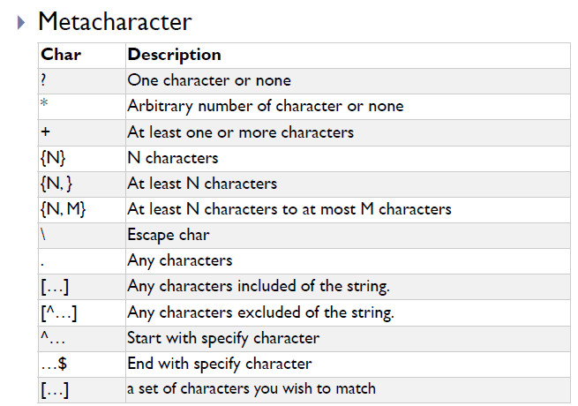
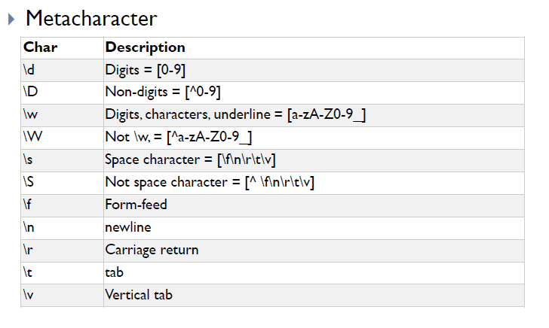
基本規則

Slide 5
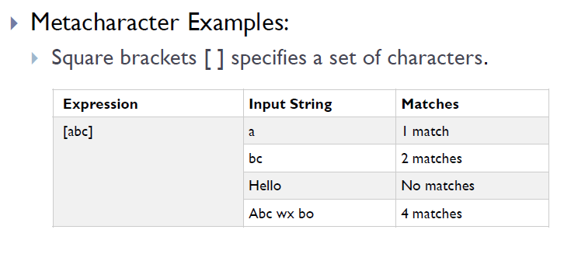
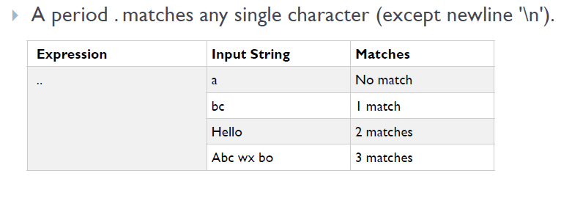
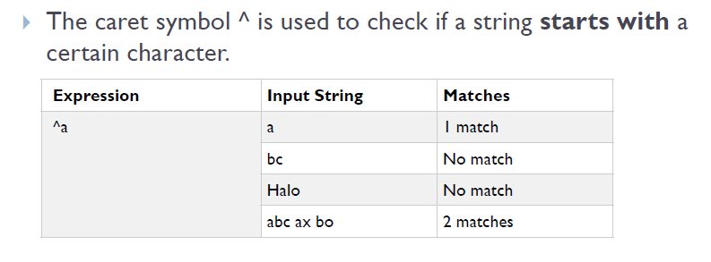
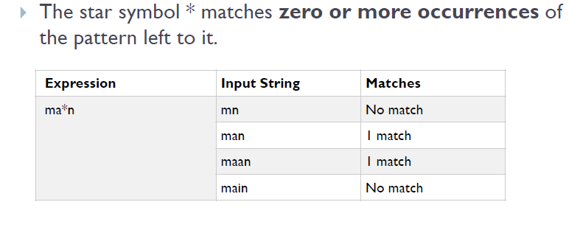
Example

Slide 6
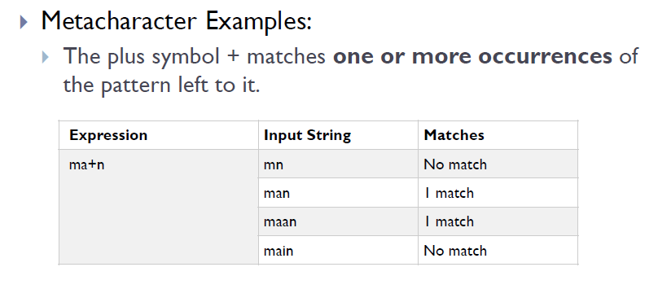
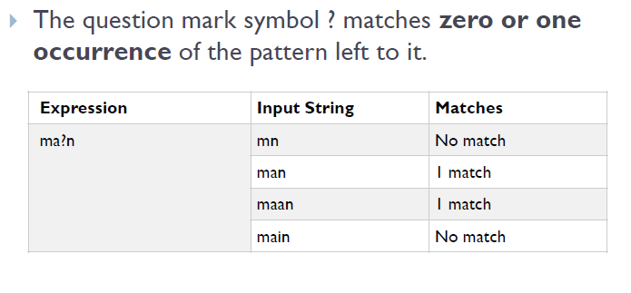
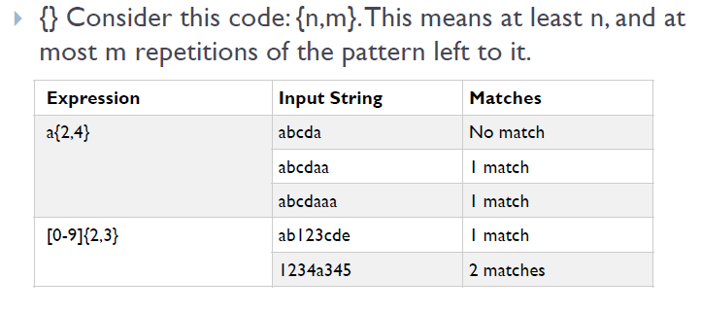
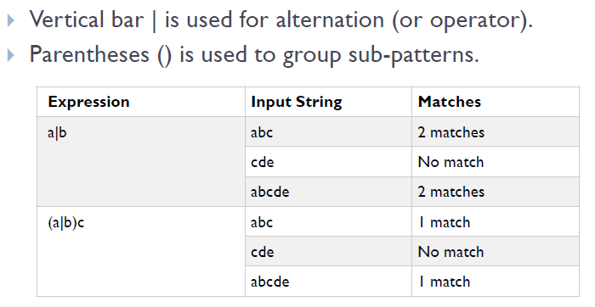

Slide 7
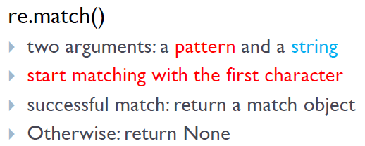

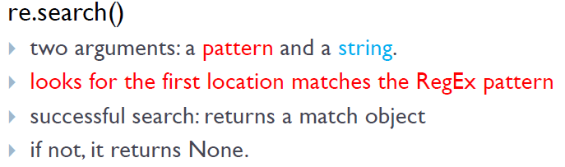
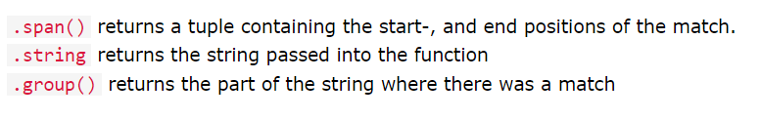
主要function

Slide 8
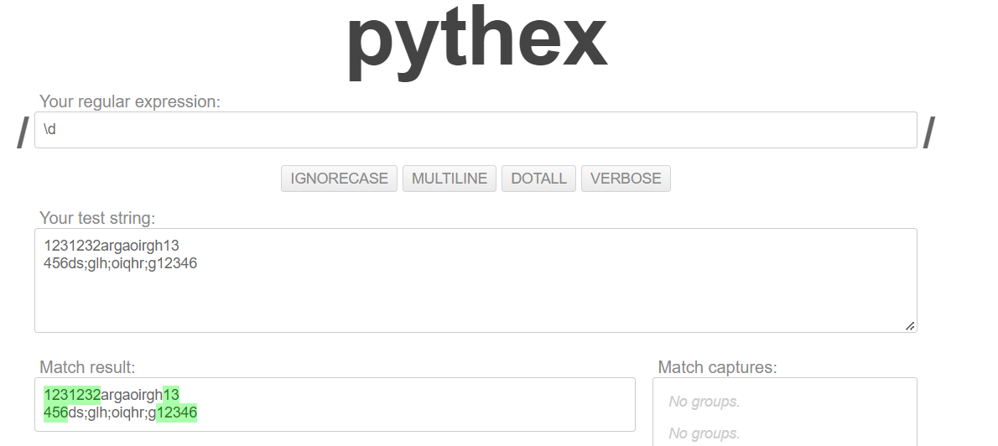
Pythex: a Python regular expression editor

Slide 9
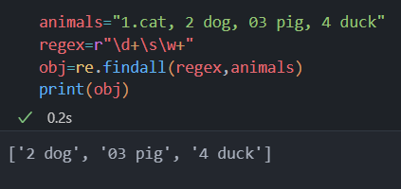
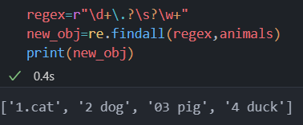
How modify the example to include cat?

Slide 10

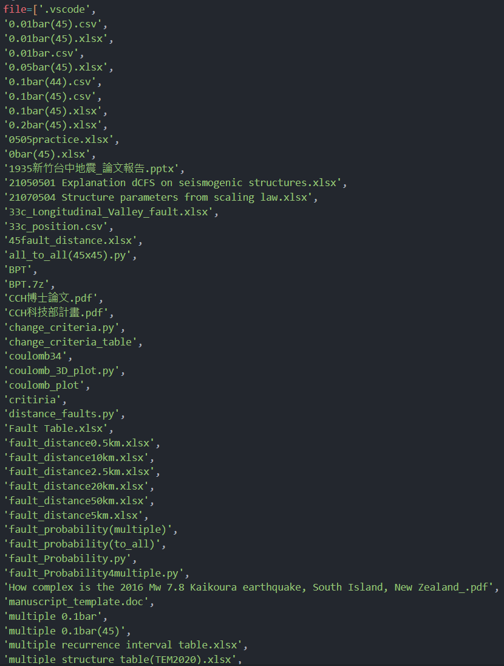
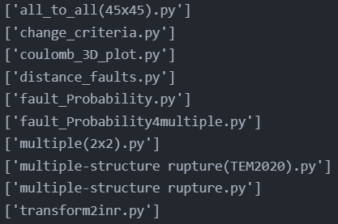
Exercise
1. 回傳此字串中的所有電話：
2.找出 exercise.py中 “file” 所有python檔 (副檔名.py)
3. 找出exercise 3 data.txt 提到關鍵字”地震”的數量
Pythex: a Python regular expression editor

